Slide 1
Bau einer Kalthaltemöglichkeit

Slide 2

Auftrag für Jungingenieure

Slide 3
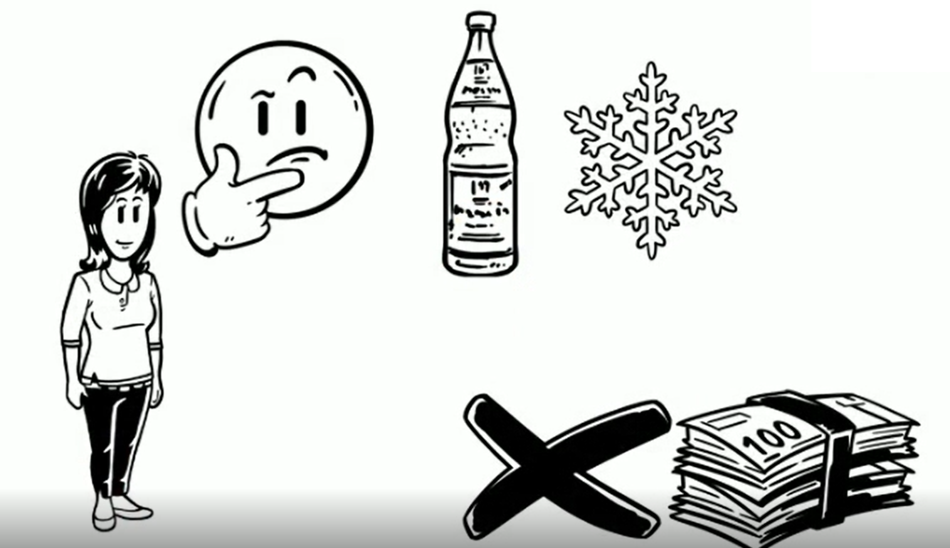
Die Aufgabenstellung
Es soll eine Vorrichtung gebaut werden, die eine Flasche (500ml) möglichst lange kalt halten kann. Die Vorrichtung soll mit dem Fahrrad transportiert werden können, mehrfach verwendbar sein und außerdem soll sie nicht teuer sein.

Slide 4
Was muss die Kalthaltemöglichkeit können können?

Slide 5


Slide 6

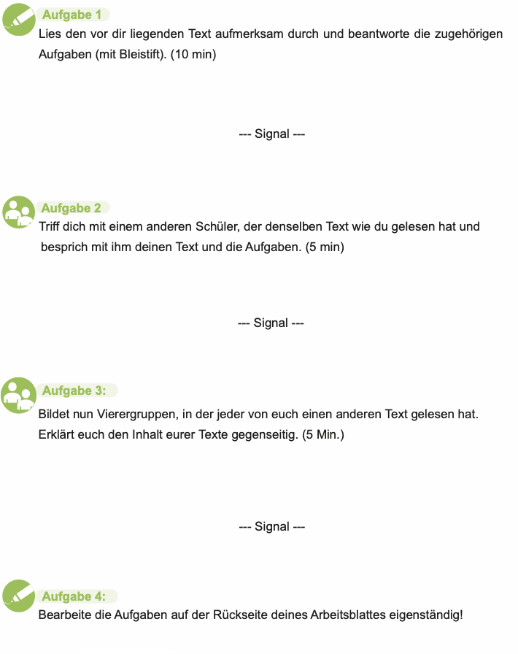
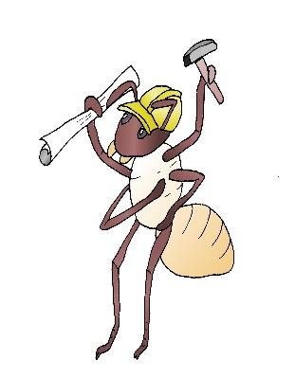

Slide 7

Maßnahme… | bewirkt… | Effekt
1. Dicke der Wand |  | führen kühlere Umgebungsluft zum Nest
2. Feuchte Innenwände |  | leiten warme Luft vom Nest weg
3. Türme auf der Außenwand |  | Verdunstungskühlung
4. Zentral- bzw. Nebenkanäle |  | Beschattung
5. Belüftungsgänge |  | Isolation

Slide 8
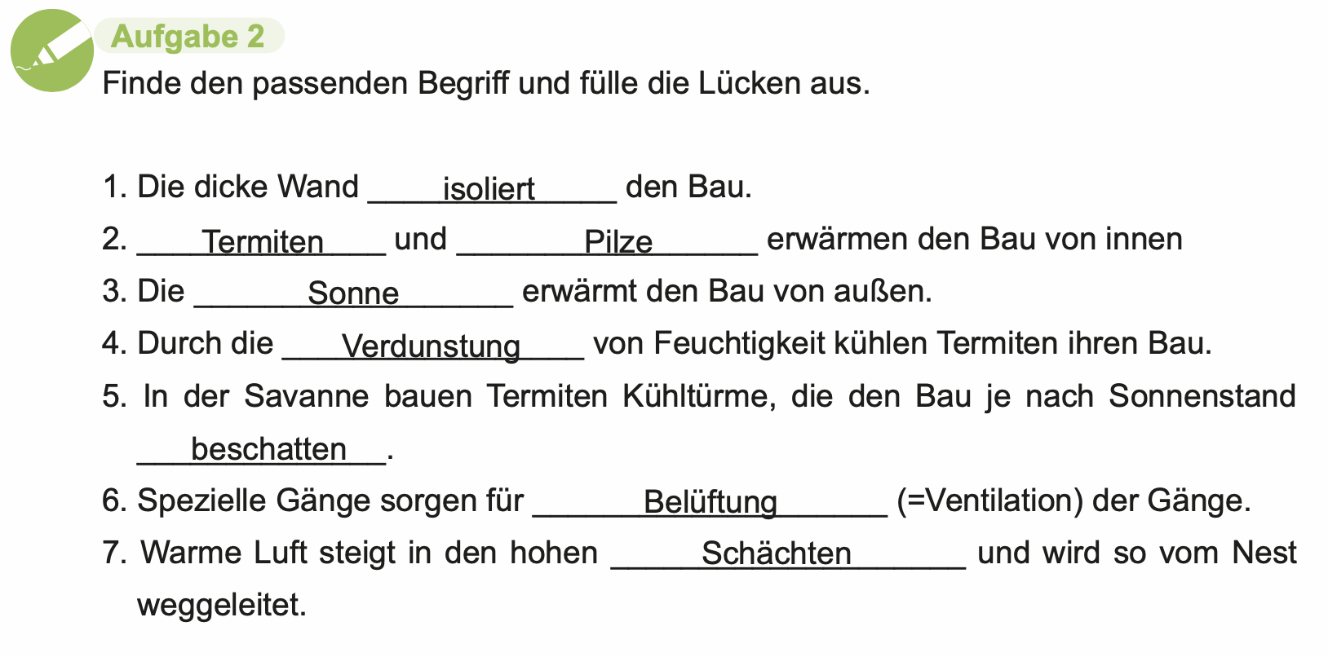

Slide 9
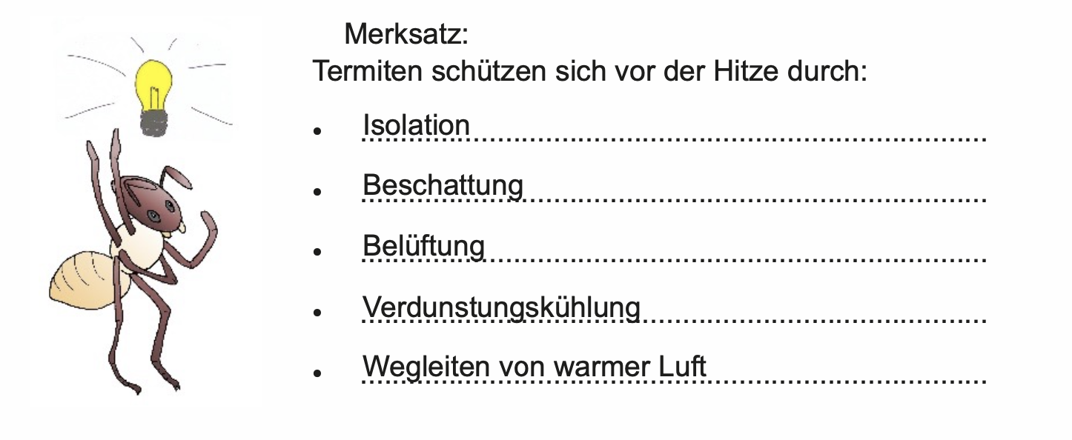

Slide 10
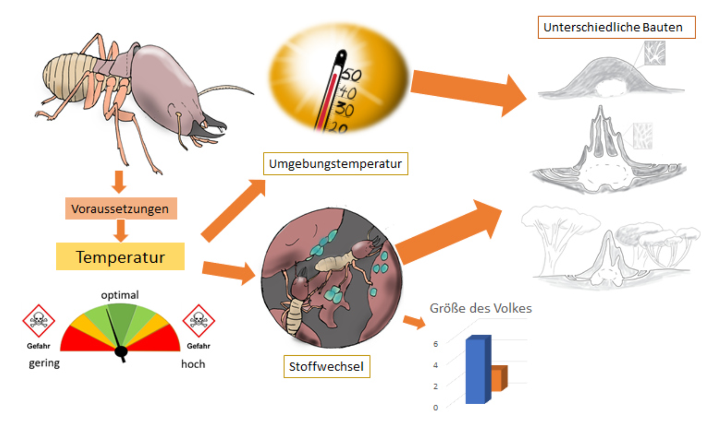

Slide 11
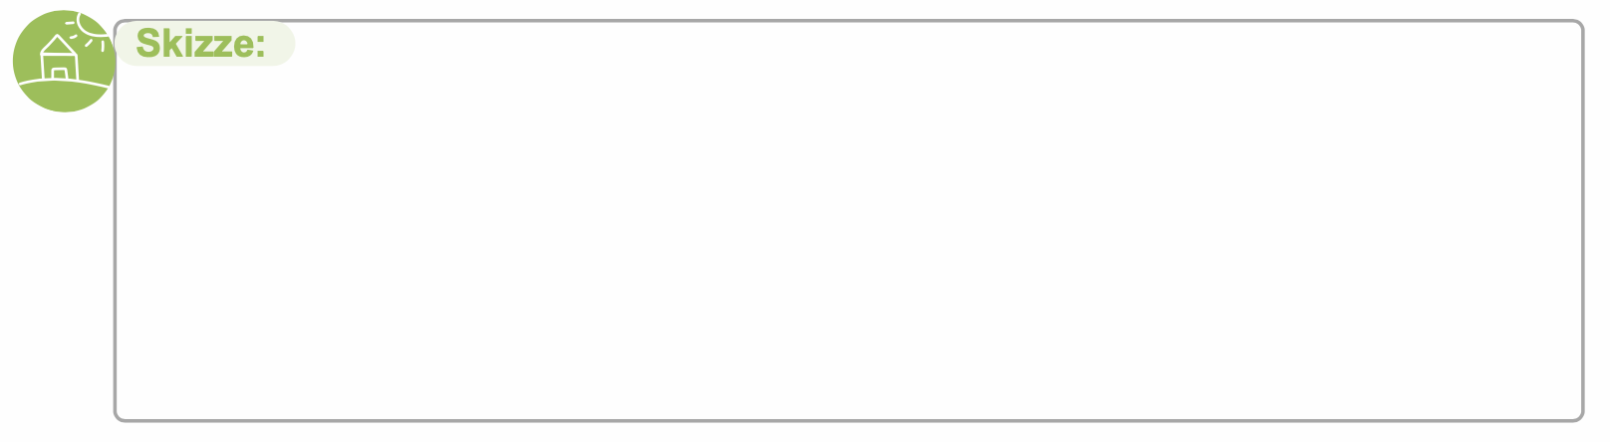
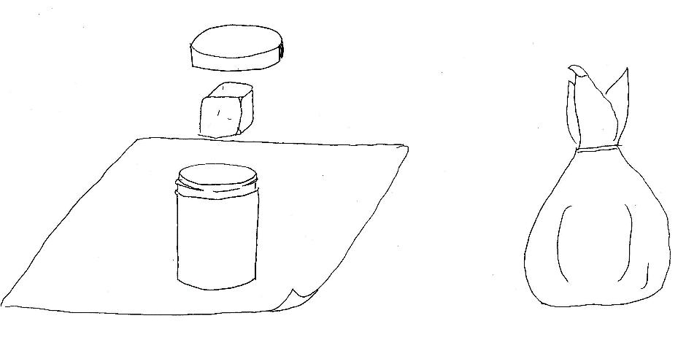

Slide 12


Slide 13


